Slide 1


XÂY DỰNG WEBSITE KINH DOANH HỘP MÙ (BLIND BOX) & GACHA GAME
Báo cáo Thực tập Chuyên đề - Project 3
Sinh viên: Nguyễn Xuân Vinh - K23CNT1
GVHD: Th.S Trịnh Văn Chung

Slide 2



Thị Trường Art Toys & Nhu Cầu Mới
Bối cảnh
Vấn đề
Thị trường Art Toys tại Việt Nam đang bùng nổ, đặc biệt là với sự phổ biến của mô hình Blind Box từ các thương hiệu như Pop Mart và Miniso. Giới trẻ, đặc biệt là Gen Z, ngày càng yêu thích sự hồi hộp, bất ngờ và yếu tố sưu tầm mà các sản phẩm này mang lại.
Tuy nhiên, thị trường hiện tại lại thiếu một nền tảng mua sắm trực tuyến chuyên biệt, kết hợp yếu tố giải trí. Các website bán hàng truyền thống thường đơn điệu và không tích hợp được các cơ chế "Gacha" hay "mở hộp may mắn" độc đáo, làm mất đi sự hấp dẫn của Blind Box.
Giải pháp
Xây dựng một website kết hợp E-commerce và Gamification, đặc biệt là các cơ chế Gacha, nhằm tạo ra trải nghiệm mua sắm độc đáo và lôi cuốn hơn.

Slide 3
Mục Tiêu Hệ Thống: Hơn Cả Một Web Bán Hàng
Dự án này hướng đến việc phát triển một hệ thống e-commerce không chỉ đơn thuần là nơi mua bán, mà còn là một sân chơi giải trí với các tính năng độc đáo, tạo nên sự khác biệt và thu hút người dùng.
Hệ thống Gacha (RNG)
Cơ chế bảo hiểm (Pity System)
Tích hợp thuật toán ngẫu nhiên (RNG) đảm bảo công bằng, cùng với hiệu ứng mở hộp sống động, tăng cường yếu tố bất ngờ và hấp dẫn cho người chơi.
Đảm bảo người dùng sẽ nhận được vật phẩm hiếm sau một số lần quay nhất định, giảm thiểu sự thất vọng và khuyến khích trải nghiệm liên tục.
Kho đồ ảo (Virtual Inventory)
Yêu cầu vận chuyển (Shipment Request)
Tách biệt quá trình "sở hữu vật phẩm" sau khi mở hộp và "yêu cầu giao hàng", mang lại sự linh hoạt cho người dùng trong việc quản lý bộ sưu tập của mình.
Người dùng có thể chủ động lựa chọn các vật phẩm từ kho đồ ảo của mình và yêu cầu ship về nhà khi có nhu cầu, tối ưu hóa trải nghiệm cá nhân.

Slide 4




Kiến Trúc Hệ Thống Mạnh Mẽ
Để xây dựng một nền tảng Blind Box và Gacha Game ổn định và hiệu quả, chúng tôi đã lựa chọn các công nghệ hiện đại và phù hợp, đảm bảo hiệu suất và khả năng mở rộng.
Backend
Frontend
Sử dụng Java 17 và Spring Boot 3.4 với các module quan trọng như Security, JPA, và Transaction Management để đảm bảo an toàn, quản lý dữ liệu hiệu quả và xử lý giao dịch đáng tin cậy.
Giao diện người dùng được xây dựng bằng Thymeleaf và Bootstrap 5, tập trung vào phong cách Neon Dark Mode hiện đại, tối ưu cho cả máy tính và thiết bị di động.
Database
Công cụ phát triển
Lựa chọn MS SQL Server với thiết kế cơ sở dữ liệu chuẩn hóa 3NF, cho phép quản lý các mối quan hệ phức tạp giữa các bảng một cách chặt chẽ và nhất quán.
Sử dụng IntelliJ IDEA cho môi trường phát triển, Maven để quản lý dự án và các thư viện, cùng Postman để kiểm thử API, đảm bảo quy trình phát triển chuyên nghiệp.

Slide 5








Hệ Thống Dữ Liệu Chặt Chẽ (15 Bảng)
Cơ sở dữ liệu được thiết kế tỉ mỉ với 15 bảng, được chia thành 4 nhóm chính để quản lý toàn bộ nghiệp vụ của hệ thống một cách logic và hiệu quả.
User & Wallet
Product & Gacha
Quản lý thông tin tài khoản người dùng, ví tiền điện tử và lịch sử các giao dịch nạp/rút tiền, đảm bảo tính minh bạch và an toàn tài chính.
Lưu trữ thông tin về các hộp mù (BlindBoxes), vật phẩm (BoxItems) bên trong và đặc biệt là cấu hình tỉ lệ rơi (Probability) của từng vật phẩm.
Interaction
Inventory & Ship
Chứa dữ liệu về tin tức, banner quảng cáo và các phản hồi từ người dùng, hỗ trợ tương tác và truyền thông trong hệ thống.
Quản lý kho đồ ảo của người dùng (UserInventory) và các yêu cầu vận chuyển (ShipmentRequests), giúp người dùng dễ dàng theo dõi và nhận vật phẩm.

Slide 6




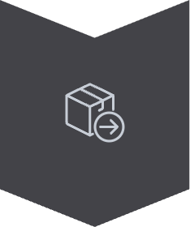
Quy Trình Trải Nghiệm Khác Biệt
Hệ thống được xây dựng với một luồng nghiệp vụ rõ ràng, mang đến trải nghiệm liền mạch và hấp dẫn từ việc nạp tiền đến khi
nhận được vật phẩm yêu thích.
Nạp tiền (Deposit)
Người dùng nạp tiền vào hệ thống, số tiền này sẽ được chuyển vào ví ảo để sử dụng cho các giao dịch.
Mua & Mở hộp
Sử dụng tiền trong ví để mua và mở các hộp mù. Thuật toán RNG sẽ quyết định vật phẩm nhận được, sau đó vật phẩm sẽ tự động bay vào kho ảo của người dùng.
Quản lý Kho
Tại kho ảo, người dùng có thể xem bộ sưu tập của mình, quyết định bán lại vật phẩm không mong muốn hoặc giữ lại
để sưu tầm.
Yêu cầu Ship
Khi muốn nhận vật phẩm thực, người dùng chọn các vật phẩm từ kho ảo và điền địa chỉ nhận hàng để tạo yêu cầu vận chuyển.
Admin Duyệt & Giao hàng
Quản trị viên sẽ tiếp nhận và xử lý yêu cầu vận chuyển, sau đó tiến hành giao hàng vật phẩm đến tay người dùng.

Slide 7
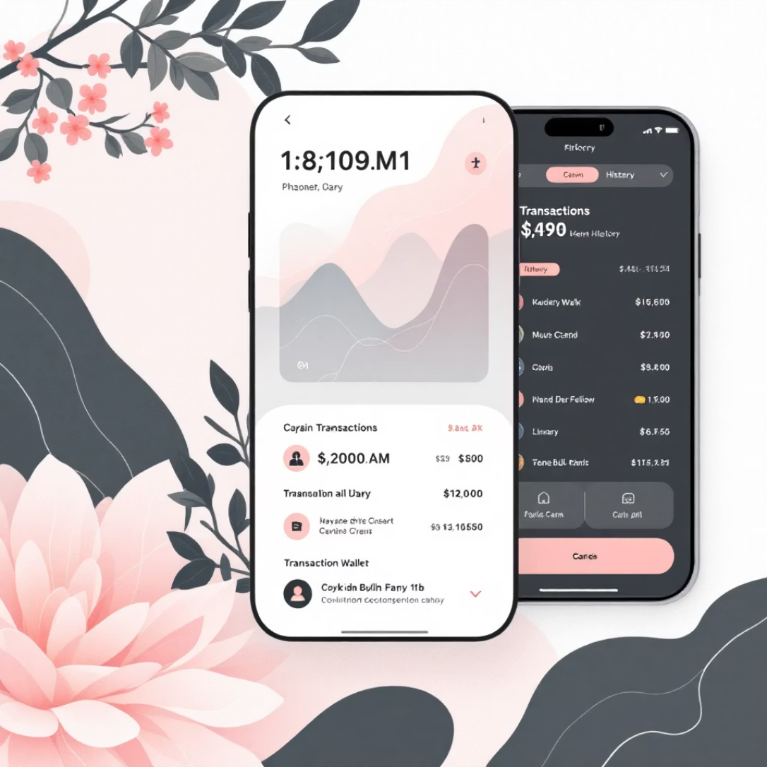
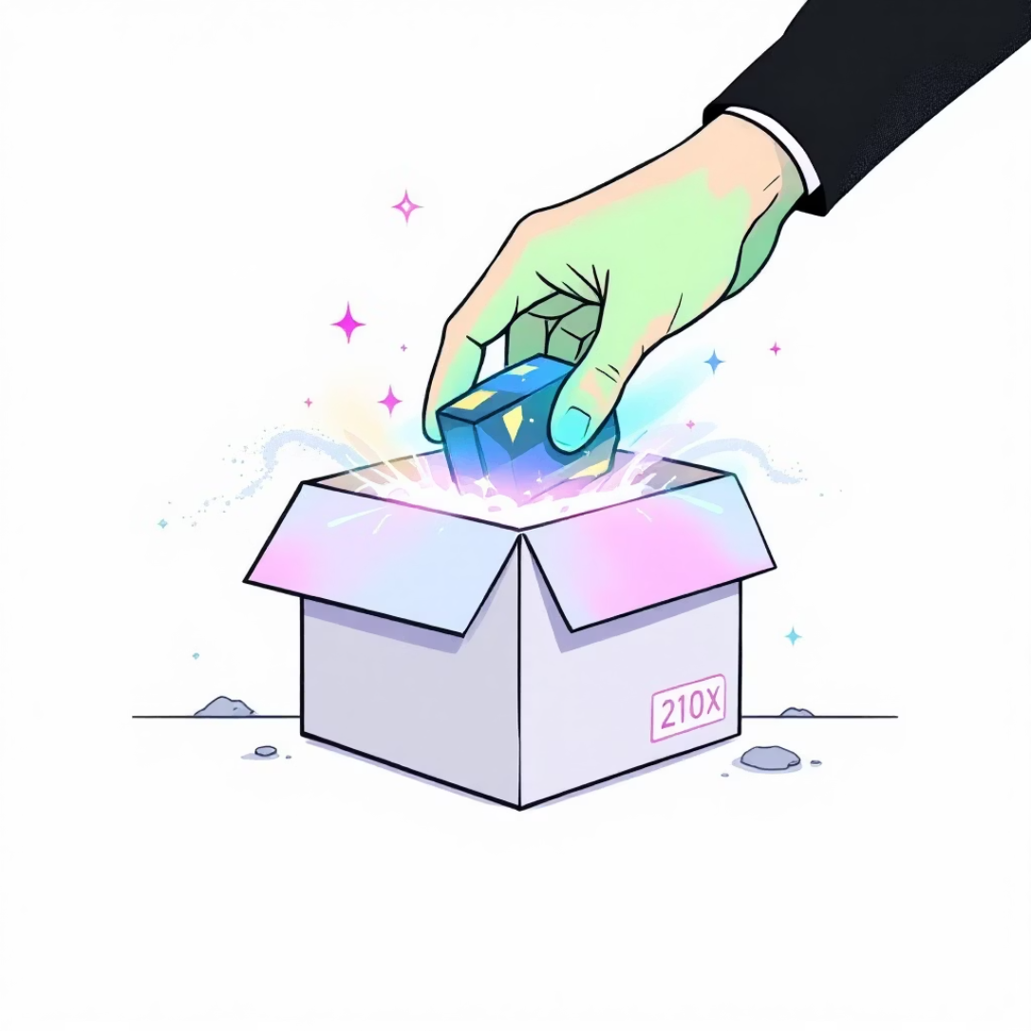

Trải Nghiệm "Đập Hộp" Online
Các chức năng dành cho người dùng được thiết kế để tối ưu hóa sự tiện lợi và mang lại cảm giác phấn khích như khi mở hộp
vật phẩm thực tế.
Hệ thống Ví (Wallet)
Mở Hộp (Unboxing)
Kho Đồ Cá Nhân
Người dùng dễ dàng nạp tiền vào ví ảo của mình. Giao diện thân thiện giúp theo dõi biến động số dư và lịch sử giao dịch một cách minh bạch.
Trải nghiệm mở hộp được đầu tư với các animation đẹp mắt, hiển thị rõ ràng độ hiếm của vật phẩm (S/A/B), tăng thêm sự kịch tính và thỏa mãn.
Một không gian riêng để người dùng quản lý bộ sưu tập của mình. Tại đây, họ có thể xem, sắp xếp và lựa chọn vật phẩm để yêu cầu ship về nhà bất cứ lúc nào.

Slide 8
Hệ Thống Quản Lý Toàn Diện
Để vận hành hiệu quả một nền tảng phức tạp như Blind Box và Gacha, hệ thống quản trị (Admin) đóng vai trò then chốt với các chức năng mạnh mẽ và trực quan.
1
2
3
Quản lý Vận đơn (Shipment)
Dashboard
Quản lý Sản phẩm
Quy trình quản lý vận đơn ba bước: Pending (Đang chờ xử lý) -> Shipping (Đang giao hàng) -> Delivered (Đã giao thành công), giúp theo dõi đơn hàng chặt chẽ.
Cung cấp cái nhìn tổng quan với các biểu đồ doanh thu, thống kê người dùng mới và tình hình tồn kho thực tế, hỗ trợ ra quyết định kinh doanh.
Cho phép quản trị viên cấu hình linh hoạt tỉ lệ rơi (Drop rate) của từng vật phẩm, giá bán và số lượng trong các hộp mù, điều chỉnh chiến lược sản phẩm dễ dàng.

Slide 9
Các Vấn Đề Kỹ Thuật Đã Giải Quyết
Trong quá trình phát triển, chúng tôi đã đối mặt và giải quyết nhiều thách thức kỹ thuật, đảm bảo hệ thống hoạt động ổn định
hiệu quả.
Logic Phức Tạp
Khắc phục Lỗi (Bug Fixes)
Tối ưu hóa (Optimization)
Xử lý thành công thuật toán Pity System phức tạp, đảm bảo tính công bằng và chính xác. Đồng thời, tách biệt rõ ràng giữa kho ảo và kho thực là một thành tựu đáng kể.
Đã khắc phục triệt để các lỗi như Whitelabel Error, xử lý ngoại lệ (Exception Handling) một cách robust, giúp hệ thống hoạt động mượt mà hơn.
Thực hiện đồng bộ giao diện Dark Mode trên toàn hệ thống, tối ưu hóa các truy vấn Database để nâng cao hiệu suất và tốc độ tải trang.

Slide 10

Kết Quả & Lộ Trình Phát Triển
Dự án đã đạt được những thành tựu quan trọng và có kế hoạch rõ ràng cho các giai đoạn phát triển tiếp theo.
Kết quả đạt được
Lộ trình phát triển tương lai
Hoàn thiện 100% nghiệp vụ theo yêu cầu ban đầu.
Phase 1
Để hệ thống ngày càng hoàn thiện và mở rộng, chúng tôi đã vạch ra
các giai đoạn phát triển tiếp theo:
Website hoạt động ổn định và mượt mà.
Giao diện bắt mắt, hiện đại với phong cách Neon Dark Mode.
Phase 2
Tích hợp cổng thanh toán thực tế như VNPAY hoặc Momo, giúp
người dùng nạp tiền dễ dàng và an toàn hơn.
Phase 3
Phát triển tính năng "Chợ trời" (Trading) cho phép người chơi trao đổi vật phẩm với nhau, tạo thêm tính tương tác và giá trị cho cộng đồng.
Phase 4
Nghiên cứu và phát triển ứng dụng di động (Mobile App) bằng React Native, mở rộng phạm vi tiếp cận người dùng trên các nền tảng khác.
CẢM ƠN THẦY CÔ VÀ CÁC BẠN ĐÃ LẮNG NGHE!

